Slide 2

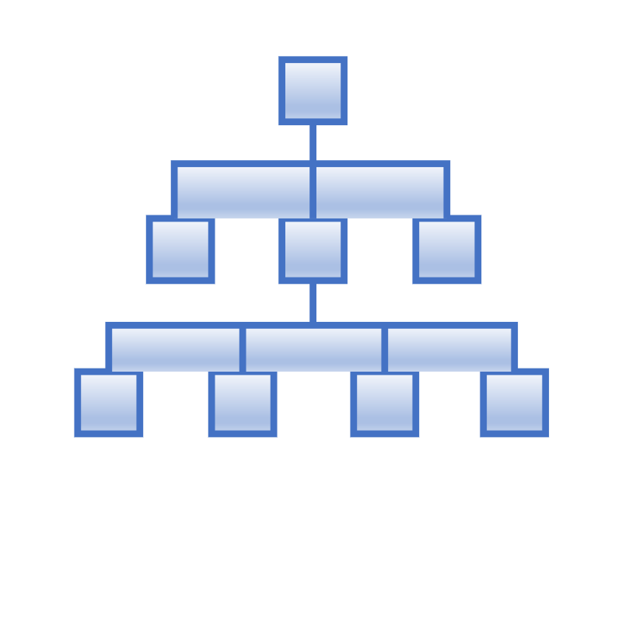


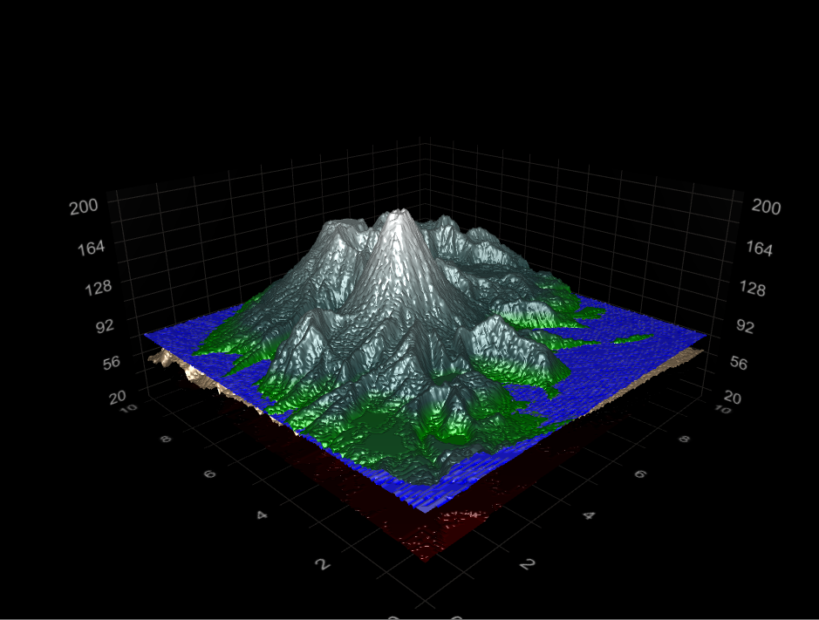
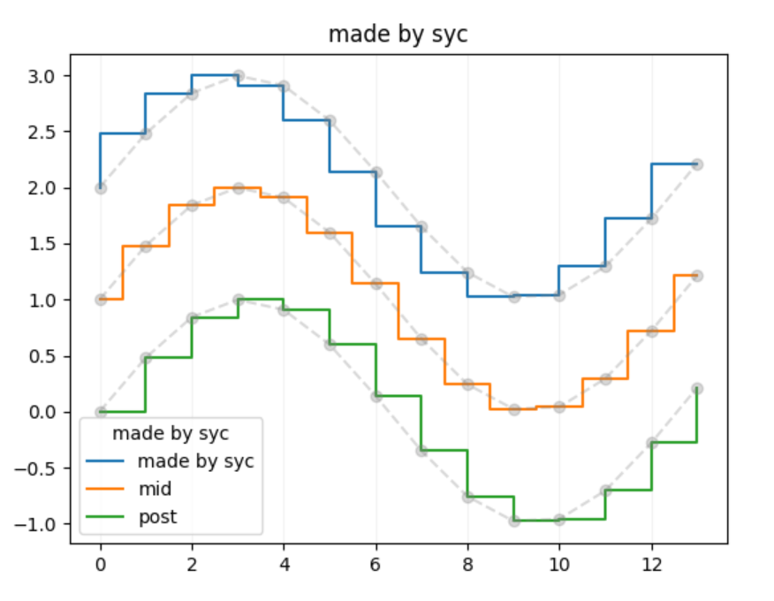




文件（F）
编辑（E）
构建（B）
调试（F）
分析（A）
工具（F）
控件（W）
帮助（H）
欢迎
项目
编辑
项目1
流程1
流程2
流程3
调试
项目2
任务流程
帮助
项目3
任务流程
任务流程
任务流程
任务流程
窗口3
窗口4
控制台
日志
报警

Slide 4




总宽度764.72*530.84
385
276.4
81.32
215
报告出具
智能化测试
数据库
438.52
213.6*276.4
设备管理宽384.9956
原始记录
设备管理
缝隙10.8
日志
拓展功能
原始记录
81.32*438.5244
81.32*316
51.47/cm

Slide 5
总宽度764.72*530.84
184.58
418

